Slide 1


Slide 2

Abriendo un mundo
de oportunidades

Slide 3
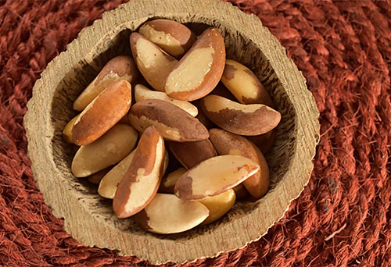

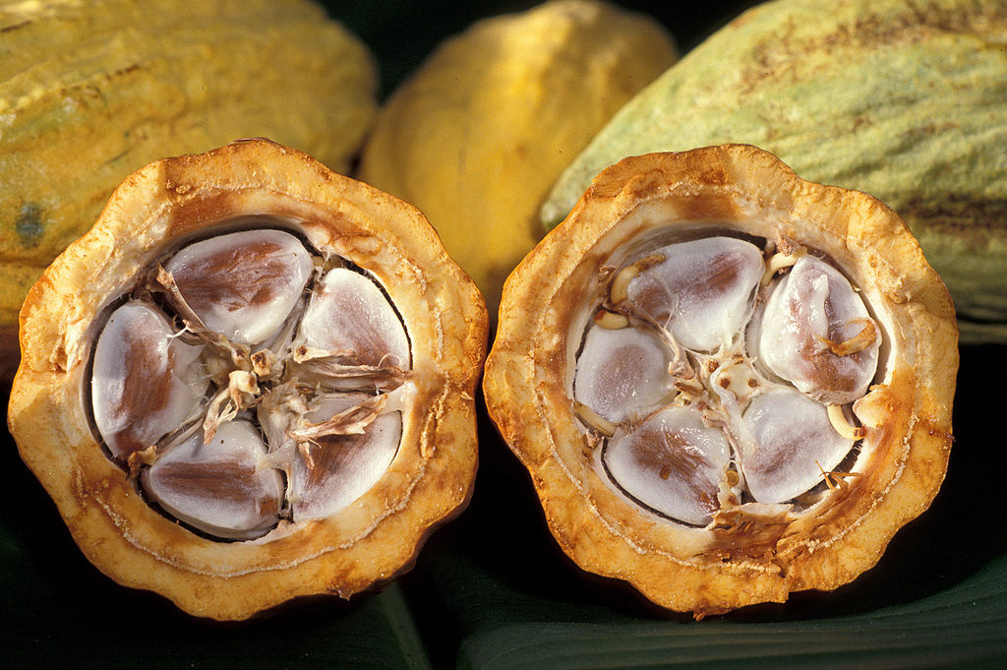
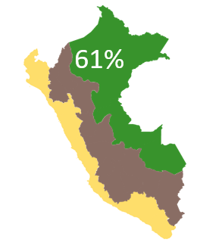


Situación y Problemática de la MYPE Exportadora- Madre de Dios

Slide 4

Exportaciones Peruanas – Sectores Económicos
Últimos 5 años | Valor FOB (Miles US$)
Sector | 2018 | 2019 | 2020 | 2021 | 2022 | Var.% 2022/2021 | Part.% 2022
TOTAL | 47,542,799 | 46,443,885 | 41,229,850 | 60,919,778 | 63,432,518 | 4.12% | 100.0%
TOTAL TRADICIONAL | 34,526,930 | 32,622,315 | 28,545,277 | 44,767,094 | 45,179,764 | 0.92% | 71.22%
AGRO TRADICIONAL | 749,161 | 773,091 | 727,083 | 857,719 | 1,350,763 | 57.48% | 2.13%
PESCA TRADICIONAL | 1,936,251 | 1,928,939 | 1,540,208 | 2,337,198 | 2,381,211 | 1.88% | 3.75%
PETROLEO Y GAS NATURAL | 4,147,761 | 3,117,734 | 1,447,952 | 3,895,754 | 6,151,329 | 57.9% | 9.7%
MINERIA TRADICIONAL | 27,693,758 | 26,802,551 | 24,830,034 | 37,676,423 | 35,296,461 | -6.32% | 55.64%
TOTAL NO TRADICIONAL | 13,015,870 | 13,821,570 | 12,684,573 | 16,152,683 | 18,252,754 | 13.0% | 28.78%
AGROPECUARIO Y AGROINDUSTRIAS | 5,761,379 | 6,321,662 | 6,724,245 | 7,909,913 | 8,498,820 | 7.45% | 13.4%
TEXTIL | 433,362 | 377,560 | 283,497 | 458,790 | 477,532 | 4.09% | 0.75%
PRENDAS DE VESTIR | 950,801 | 978,585 | 727,530 | 1,107,623 | 1,397,292 | 26.15% | 2.2%
PESCA | 1,328,565 | 1,591,868 | 1,268,632 | 1,476,475 | 1,568,545 | 6.24% | 2.47%
METAL - MECANICO | 594,533 | 572,669 | 463,503 | 574,942 | 660,868 | 14.95% | 1.04%
QUIMICO | 1,531,078 | 1,599,995 | 1,519,696 | 1,904,662 | 2,345,255 | 23.13% | 3.7%
SIDERURGICO Y METALURGICO | 1,181,307 | 1,191,761 | 853,547 | 1,493,334 | 1,638,081 | 9.69% | 2.58%
MINERIA NO METALICA | 611,506 | 606,210 | 433,228 | 674,881 | 1,092,761 | 61.92% | 1.72%
MADERAS | 123,032 | 124,869 | 93,900 | 123,316 | 126,558 | 2.63% | 0.2%
VARIOS | 500,306 | 456,384 | 316,795 | 428,749 | 446,976 | 4.25% | 0.7%
Elaboración: ADEX DATA TRADE
Fuente: Aduanas - Perú

Slide 5
Exportaciones Peruanas – No Tradicionales
Ene – Feb 2023 | Valor FOB (Miles US$)
Sector | 2023
TOTAL NO TRADICIONAL | 3,164,766
AGROPECUARIO Y AGROINDUSTRIAS | 1,589,217
TEXTIL | 74,215
PRENDAS DE VESTIR | 210,647
PESCA | 348,470
METAL - MECANICO | 101,974
QUIMICO | 291,654
SIDERURGICO Y METALURGICO | 243,646
MINERIA NO METALICA | 222,772
MADERAS | 16,840
VARIOS | 65,333
Elaboración: ADEX DATA TRADE
Fuente: Aduanas - Perú

Slide 6
Caracterización de la Mypes Exportadoras en el Perú
El Perú tiene más de 7,600 empresas exportadoras, de las cuales cerca del 94% son mipyme distintos sectores y regiones del país
Total de firmas exportadoras 4,617 son microempresas (60.4% del total); 2,452, pequeñas (32.1%); 107, medianas (1.4%); y 471, grandes (6.2%). Esta categorización no incluye a personas naturales.
Tamaño de las exportadoras se basa en la Ley N° 30056, según la cual una microempresa tiene ventas anuales de hasta 150 unidades impositivas tributarias (UIT). La pequeña empresa factura entre 150 a 1,700 UIT, la mediana entre 1,700 a 2,300 UIT y una gran compañía más de 2,300 UIT.
Las mipymes exportadoras llegan a 7,176 (93.8% del total de empresas), pero si hablamos en términos de valor, las micro, pequeñas y medianas empresas solo aportan el 4.5% del monto de los envíos peruanos al exterior.
Los sectores con mayor número de empresas exportadoras fueron agroindustria (2,087), prendas de vestir (1,901), metalmecánica (1,791) y varios rubros (1,665).
El 46.2% de las empresas exportadoras (3,532) enviaron un único producto, lo cual evidencia la vulnerabilidad de la mayoría de esas compañías frente a cualquier shock externo, principalmente las mipymes.
El 57.2% del total de las exportadoras (4,371) tuvieron un único mercado de destino; el principal fue Estados Unidos. En contraste, el 4.9% de compañías exportadoras (377) lograron una diversificación alta, al tener 10 o más países de destino.

Slide 7


Reporte de Empresas Exportadoras
N° de Empresas según Tamaño | Enero - Setiembre 2022
 | N° de empresas | Var.% | Part.%
N° de Empresas Totales (Stock) | 7,333 | 8.5% | 100.0%
Microempresa | 4,521 | 9.0% | 61.7%
Pequeña | 2,268 | 11.1% | 30.9%
Mediana | 122 | 19.6% | 1.7%
Grande | 422 | -10.2% | 5.8%
Valor Exportado según Tamaño de Empresa | Enero - Setiembre 2022
 | Mill.US$ | Var. % | Part.%
Exportaciones (FOB) | 47,827 | 11.1% | 100.0%
Grande | 45,610 | 14.1% | 95.4%
Pequeña | 1,587 | 27.9% | 3.3%
Mediana | 449 | 72.0% | 0.9%
Microempresa | 182 | -26.3% | 0.4%

Slide 8
Productos Exportados Madre de Dios (Tradicionales y No Tradicionales)

Slide 9
Exportación por Subsectores Madre de Dios

Slide 10


Por Mercados (solo no tradicionales)

Slide 11
Retos Mypes Peru
Competencia
El mercado es altamente competitivo, y las pymes pueden enfrentar dificultades para competir con empresas más grandes y establecidas en el mercado. La adopción de estrategias de marketing efectivas y la diferenciación de los productos y servicios son fundamentales para destacar en el mercado y ganar cuota de mercado.
Acceso Financiamiento
Un reto latente para las pymes en el Perú es el acceso a financiamiento. Y este aspecto puede afectar la viabilidad a largo plazo de estas empresas en el, ya que para ser competitivas deben cumplir con ciertos estándares. El capital es necesario para que se pueda invertir en tecnología, marketing y expansión del negocio, por ejemplo.
Adaptación al Cambio
El mercado es un entorno en constante cambio, y las pymes deben estar preparadas para adaptarse a las nuevas tendencias y desafíos que surjan. La capacidad de innovación y la flexibilidad son fundamentales para mantenerse competitivo competitivo.
Sobrerregulación y Coyuntura
Regulaciones del Estado, Regulaciones del exterior así como y la coyuntura local y global.
Asociatividad
Para poder cumplir con las demandas de los mercados internacionales
Para poder cumplir con lo estándares globables

Slide 12
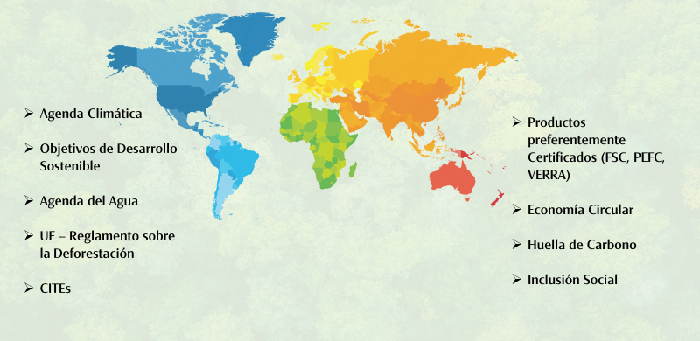
Retos y Demandas Mercados Internacionales

Slide 13

¿ Cómo podemos ayudar a que las Empresas y en especial la Mypes cumplan todo esto
Ayudándolas a ser competitivas, sin sobre regularlas innecesariamente y logrando que cumplan las exigencia globales

Slide 14
Marco Legal
PROYECTO DE LEY QUE MODIFICA LA LEY
27037, LEY DE PROMOCIÓN DE LA
INVERSIÓN EN LA AMAZONÍA
IMPLEMENTACIÓN DEL SHIHUAHUACO
Y TAHUARI A CITES
Comprende Loreto, Madre de Dios, Ucayali, Amazonas y San Martín.
Considera a la silvicultura y la comercialización de créditos de carbono (REDD+) proveniente de actividades de conservación y mantenimiento de bosques o zonas forestadas que se realicen en la zona.
Fuente para el Impuesto a la Renta de la comercialización de créditos de carbono proveniente de actividades forestales o medioambientales en la Amazonia.
Reconocimiento de costos para la comercialización de los créditos de carbono.
Forestal referente a la verificación del 100%, para que especies CITES se verifique por muestreo.
CITES - Convención que regula el Comercio Internacional de Especies Amenazadas de Fauna y Flora Silvestres.

Slide 15


